Slide 1
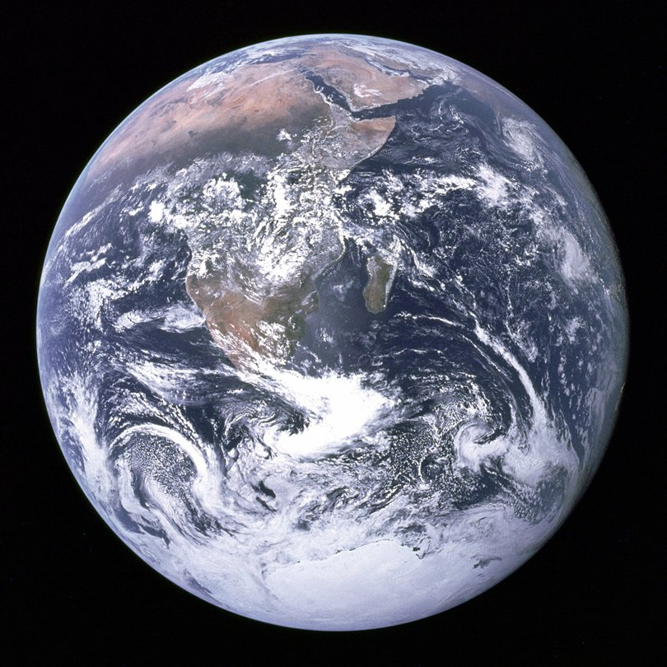
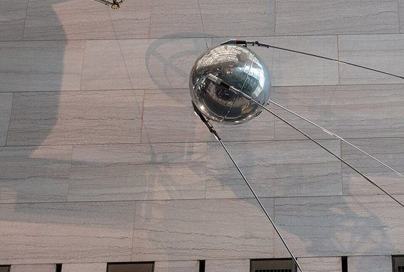
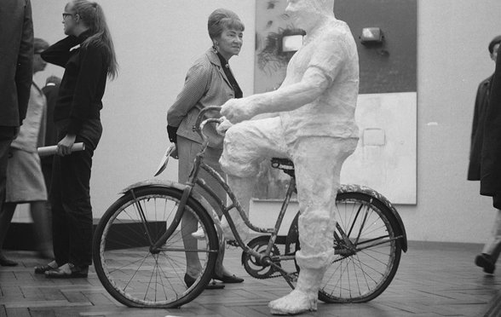
Наука и культура второй половины XX — начала XXI в.
Вторая половина XX — начало XXI века — это эпоха стремительного прогресса в науке и культуре. Научные открытия и технические изобретения перевернули мир, а искусство и литература отразили новые реалии и вызовы времени. В этом периоде произошли радикальные изменения в нашей жизни, повлиявшие на всё: от медицины до образа жизни.
100ballnik.com

Slide 2
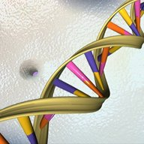
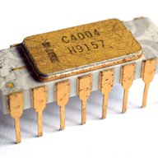
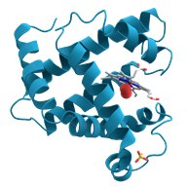
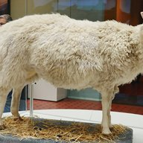
Основные направления развития науки
Вторая половина XX века ознаменовалась взрывным ростом научных исследований, затронувших практически все области знания. Основными направлениями развития стали генная инженерия, микроэлектроника, химия, компьютерные технологии, биология и медицина, ядерная энергия, а также освоение космоса. Эти достижения не только расширили границы человеческих возможностей, но и повлияли на саму суть нашего бытия.
1
Генная инженерия
2
Микроэлектронные технологии
Революция в биологии, позволяющая модифицировать гены, лечить наследственные заболевания и разрабатывать новые виды лекарств.
Развитие микропроцессоров, компьютеров и интернета, изменившее коммуникацию, работу и развлечения.
3
Химия и компьютерные технологии
4
Биология и медицина, клонирование
Новые материалы, синтетические вещества и компьютерные моделирование, повлиявшие на все сферы жизни.
Прорыв в медицине, включая трансплантацию органов, генную терапию и исследования клонирования, повышающие качество и продолжительность жизни.
100ballnik.com

Slide 3

Генная инженерия
1
1970-е гг.
Первые эксперименты с генной инженерией, создание первых рекомбинантных ДНК.
Генная инженерия — это область биологии, которая позволяет изменять генетический материал живых организмов. Она открывает огромные возможности для лечения наследственных заболеваний, создания новых лекарств, разработки устойчивых к вредителям культурных растений и многих других направлений. Благодаря генной инженерии мы можем воздействовать на саму суть жизни, меняя ее по своему усмотрению. Однако эта технология порождает и этические вопросы, требующие тщательного обсуждения и регулирования.
2
1980-е гг.
Разработка первых генных терапевтических методов.
3
1990-е гг.
Создание ГМО (генетически модифицированных организмов), начало широкого использования генной инженерии в сельском хозяйстве.
4
2000-е гг.
Проект "Геном человека", расшифровка полного генома человека, новые подходы к генной терапии.
5
2010-е гг.
Разработка методов CRISPR/Cas9, редактирования генов, позволяющего точно изменять ДНК.
100ballnik.com

Slide 4
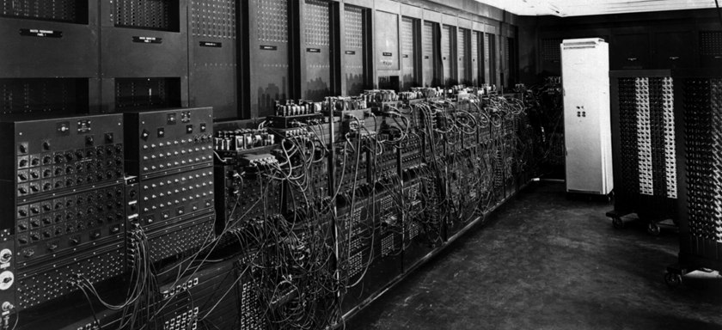
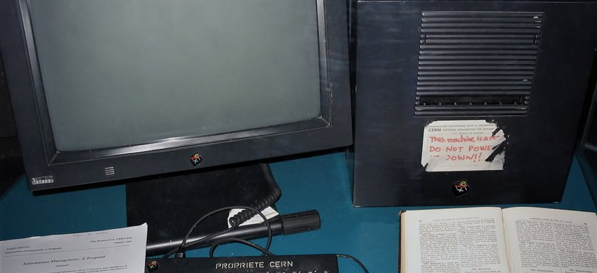
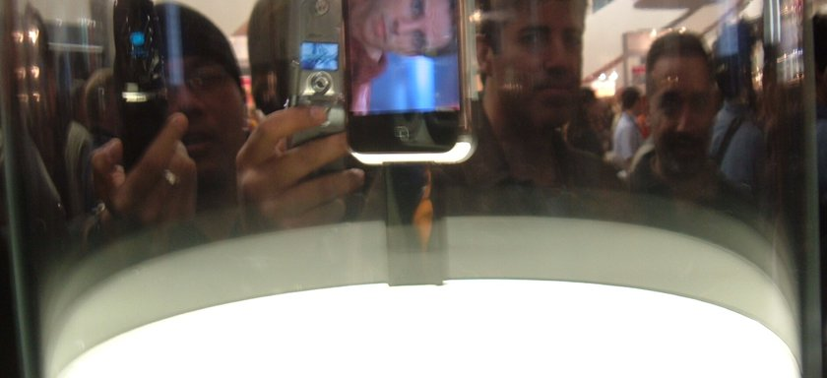
Микроэлектронные технологии
Микроэлектронные технологии — это основа современной цивилизации. Развитие микропроцессоров, компьютеров, интернета, мобильных устройств и других технологий, основанных на микроэлектронике, привело к революции в коммуникации, работе, образовании, развлечениях и многих других сферах жизни. Микроэлектроника не только облегчает нашу жизнь, но и открывает новые горизонты для исследований и инноваций.
Компьютеры
Интернет
Мобильные устройства
От первых громоздких машин до компактных ноутбуков и смартфонов — компьютеры стали неотъемлемой частью нашей жизни.
Глобальная сеть, соединяющая миллиарды людей, предоставляющая доступ к информации, коммуникациям и развлечениям.
Смартфоны, планшеты и другие портативные устройства, делающие информацию и технологии доступными в любое время и в любом месте.
100ballnik.com

Slide 5

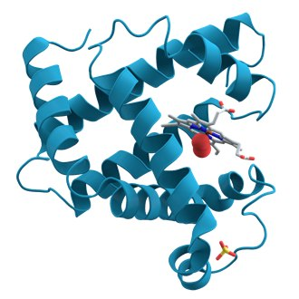

Химия и компьютерные технологии
Химия и компьютерные технологии тесно взаимосвязаны. Современные химические исследования активно используют компьютерное моделирование, позволяющее предсказывать свойства веществ, создавать новые материалы и оптимизировать химические процессы. Компьютеры позволяют не только анализировать данные, но и создавать виртуальные модели, которые помогают в разработке новых лекарств, материалов и технологий.
Новые материалы
Полимеры, композиты, наноматериалы — современная химия создает материалы с уникальными свойствами, которые находят применение в самых разных областях.
Компьютерное моделирование
Виртуальные модели молекул и химических реакций позволяют изучать химические процессы, оптимизировать синтез новых веществ и разрабатывать новые технологии.
Синтетические вещества
От пластика до фармацевтических препаратов — синтетические вещества прочно вошли в нашу жизнь, меняя производство, медицину и другие сферы.
100ballnik.com

Slide 6
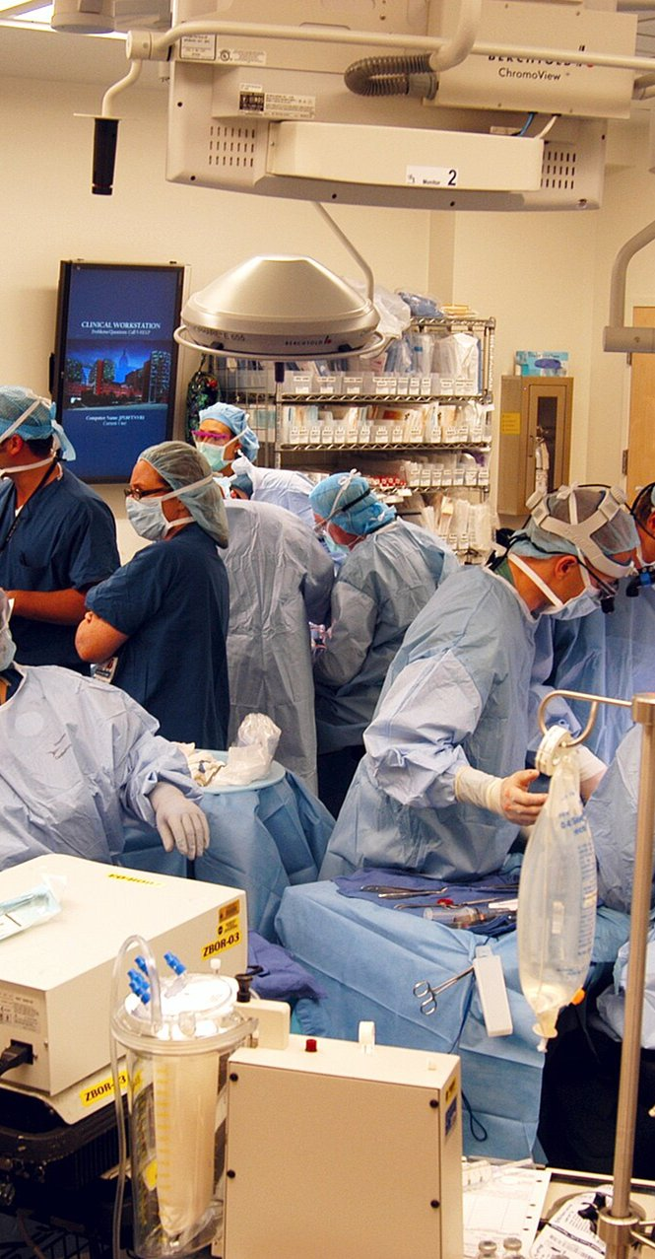

Биология и медицина, клонирование
Биология и медицина тесно связаны, а современные технологии позволяют совершать настоящие чудеса. Трансплантация органов, генная терапия, новые методы диагностики и лечения — все это результат интенсивных исследований в области биологии и медицины. Клонирование, несмотря на этические дискуссии, открывает новые горизонты для изучения и лечения заболеваний, а также для регенеративной медицины.
Трансплантация органов
Пересадка органов от одного человека другому, позволяющая спасти жизни и продлить их.
Генная терапия
Внесение изменений в геном пациента для лечения наследственных заболеваний.
Клонирование
Создание генетически идентичных копий живых организмов, открывающее новые возможности для биомедицинских исследований и лечения.
100ballnik.com

Slide 7
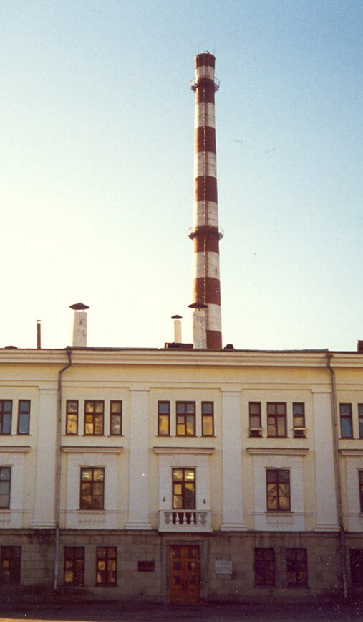
Ядерная энергия
Ядерная энергия — мощный источник энергии, который может обеспечить потребности человечества в электроэнергии. Она имеет ряд преимуществ: высокая энергоемкость, низкая зависимость от природных условий, отсутствие выбросов парниковых газов. Однако ядерная энергия связана с рисками: радиоактивное загрязнение, опасность аварий, проблема утилизации радиоактивных отходов.
Преимущества | Недостатки
Высокая энергоемкость | Радиоактивное загрязнение
Низкая зависимость от природных условий | Опасность аварий
Отсутствие выбросов парниковых газов | Проблема утилизации радиоактивных отходов
100ballnik.com

Slide 8

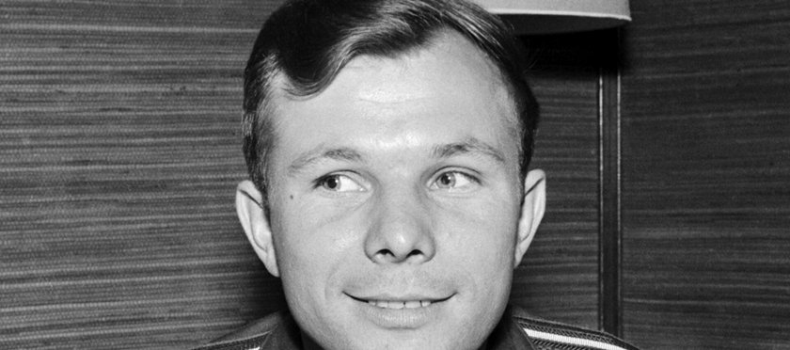
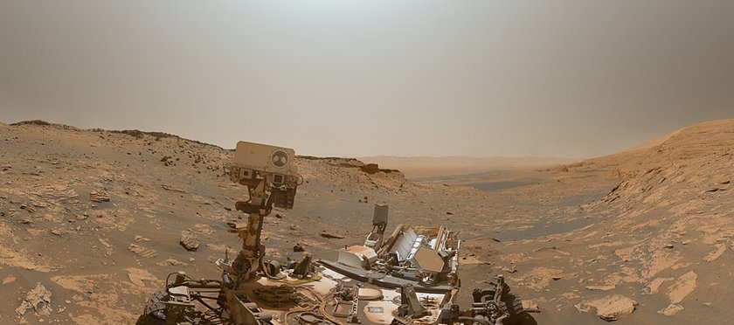
Освоение космоса
Освоение космоса — это одна из самых увлекательных и амбициозных задач человечества. Запуск спутников, пилотируемые полеты, исследование других планет — все это открывает новые горизонты для научных исследований, развития технологий и понимания нашего места во Вселенной. Освоение космоса имеет огромный потенциал для решения глобальных проблем человечества, таких как дефицит ресурсов, изменение климата и поиск новых источников энергии.
Запуск спутников
Пилотируемые полеты
Исследование других планет
Спутники используются для связи, навигации, наблюдения за Землей и проведения научных исследований.
Полеты человека в космос, исследование космического пространства и проведение научных экспериментов на орбите.
Поиск жизни, изучение геологии и атмосферы других планет, открытие новых космических объектов.
100ballnik.com

Slide 9
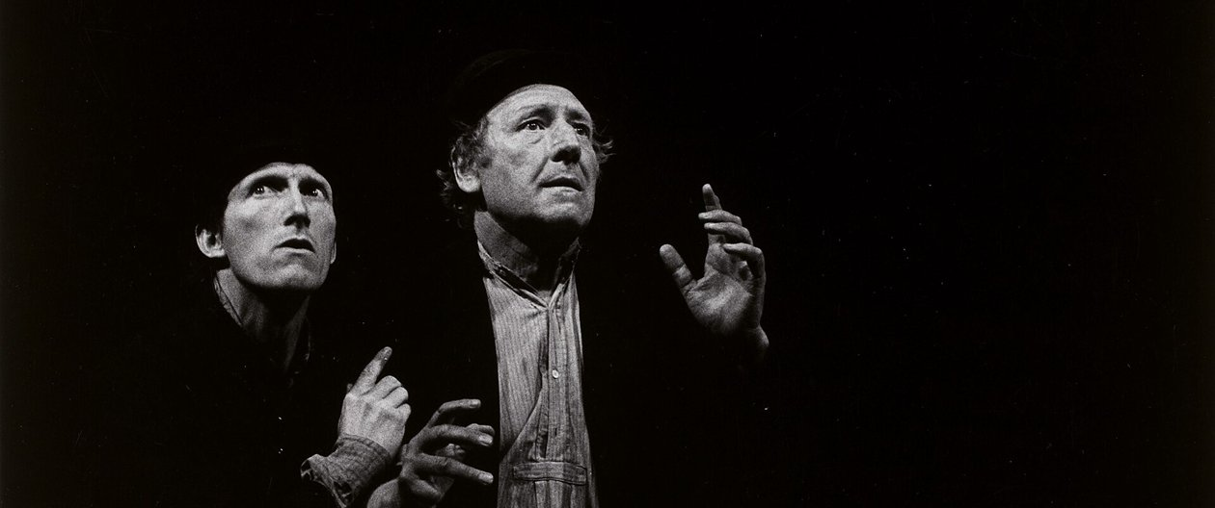
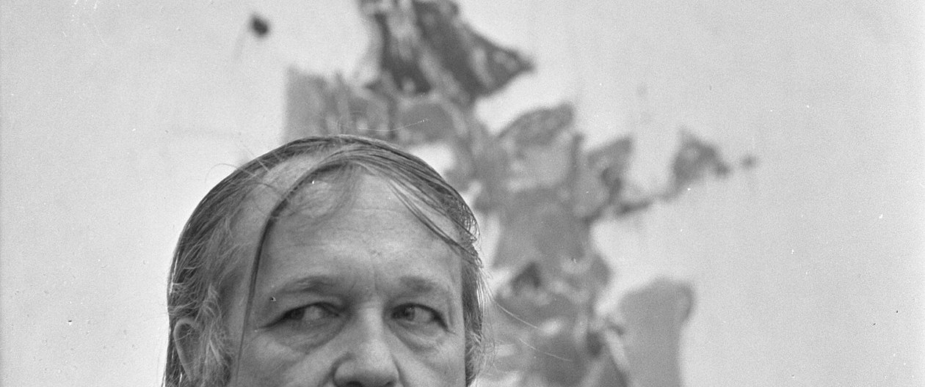
Культура и искусство: кинематограф, экзистенциализм, постмодернизм, неореализм
Культура и искусство второй половины XX — начала XXI века отразили новые реалии и вызовы времени. Кинематограф стал одним из самых влиятельных средств выражения, с помощью которого художники исследовали психологию человека, философские вопросы и социальные проблемы.
Театр
Живопись
Театр, как и кино, отражал новые тенденции в искусстве. Появились новые жанры, например, абсурдистский театр.
В живописи преобладали абстрактные и концептуальные направления.
100ballnik.com

Slide 10
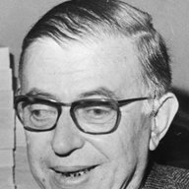
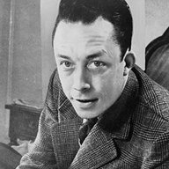

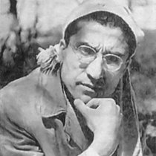
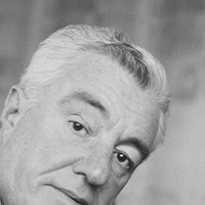
Литература: Экзистенциализм, постмодернизм, неореализм
1
Экзистенциализм
2
Постмодернизм
Философское и литературное течение, которое акцентирует внимание на свободе выбора человека, его ответственности за свои поступки и неизбежности смерти. Ключевыми авторами являются Жан-Поль Сартр, Альбер Камю, Симона де Бовуар. Их произведения исследуют вопросы существования, абсурда и поиска смысла в мире.
Литературное движение, характеризующееся деконструкцией традиционных жанров и форм, разрушением устоявшихся норм и ценностей. Постмодернистские тексты, как правило, отличаются фрагментарностью, нелинейностью, иронией и смешением различных стилей.
3
Неореализм
Литературное направление, во многом связанное с итальянским кинематографом, которое фокусируется на повседневной жизни простых людей, их проблемах и борьбе за выживание в послевоенном мире. Знаменитые представители - Чезаре Павезе, Альберто Моравиа, Витторио де Сика. Неореалистические произведения отличает правдивость, реалистичность и сострадание к героям.
100ballnik.com

Slide 11
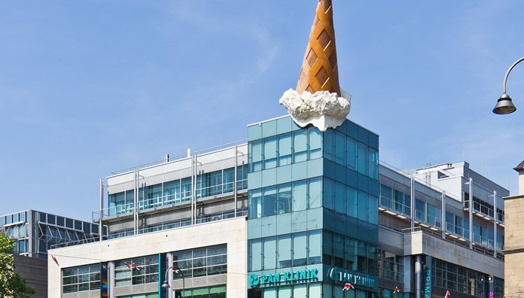
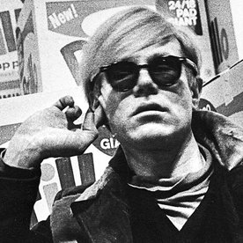
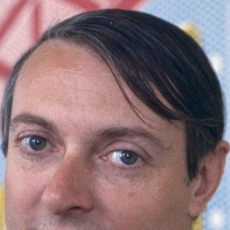
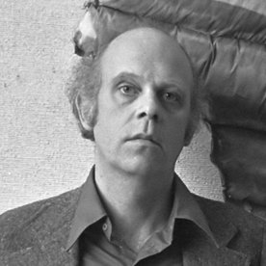
Изобразительное искусство: Поп-арт
Ключевые черты
Поп-арт, возникший в 1950-х годах, является реакцией на абстрактный экспрессионизм. Он активно использует образы массовой культуры, рекламы, комиксов, телевидения. Художники поп-арта работают с яркими цветами, простой геометрией, коллажами и смешивают высокие и низкие виды искусства.
Представители
Влияние
Энди Уорхол, Рой Лихтенштейн, Клэс Олденбург, Дэвид Хокни - это лишь некоторые из ключевых фигур поп-арта. Их произведения стали символом эпохи потребительства и популярной культуры, оказывая значительное влияние на современное искусство.
Поп-арт стал не только одним из самых влиятельных направлений в искусстве XX века, но и оказал сильное воздействие на дизайн, моду, графику и другие области визуальной культуры. Он продолжает вдохновлять современных художников и дизайнеров.
100ballnik.com

Slide 12

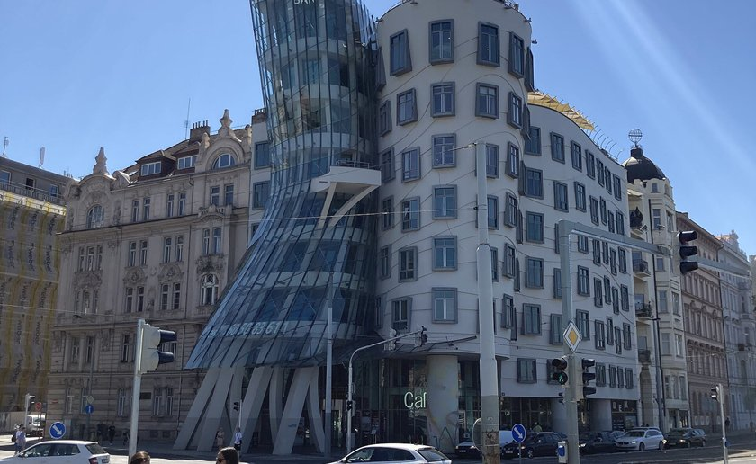

Архитектура: примеры и иллюстрации
Современная архитектура
Деконструктивизм
Зеленая архитектура
Современная архитектура XX — начала XXI века представлена множеством ярких направлений: от брутализма, характеризующегося использованием бетона и простых форм, до хай-тека, с использованием современных материалов и технологий.
Деконструктивизм, характеризующийся разрушением традиционных архитектурных форм, использованием криволинейных элементов, искаженных геометрических фигур, стал ответом на классический модернизм.
Зеленая архитектура, ставящая акцент на экологической устойчивости, использует возобновляемые источники энергии, энергосберегающие материалы и технологии, а также интегрирует зеленые зоны в городскую среду.
100ballnik.com

Slide 13
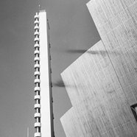

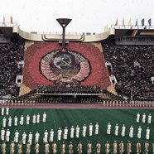

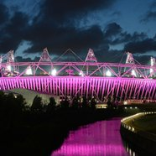
Олимпийское движение: достижения и влияние
1952
1
На летних Олимпийских играх в Хельсинки впервые используется цветное телевидение. Это стало поворотным моментом в истории Олимпийского движения, расширив аудиторию и сделав игры более доступными для зрителей по всему миру.
2
1968
На летних Олимпийских играх в Мехико американский легкоатлет Томми Смит и Джон Карлос поднимают кулаки в черных перчатках во время церемонии награждения. Этот жест солидарности с борцами за гражданские права стал символом борьбы за равенство и против расовой дискриминации.
1980
3
США бойкотируют летние Олимпийские игры в Москве, а СССР - летние Олимпийские игры в Лос-Анджелесе в 1984 году. Эти политические события подчеркивают сложное взаимодействие спорта и политики.
4
1992
Распад СССР приводит к появлению новых независимых стран, участвующих в Олимпийских играх. Это событие обогащает спортивные соревнования, добавляя новые культуры и традиции.
2012
5
Летние Олимпийские игры в Лондоне проходят под девизом "Инспирируй мир", подчеркивая роль спорта в объединении людей и вдохновлении на стремление к совершенству.
100ballnik.com

Slide 14
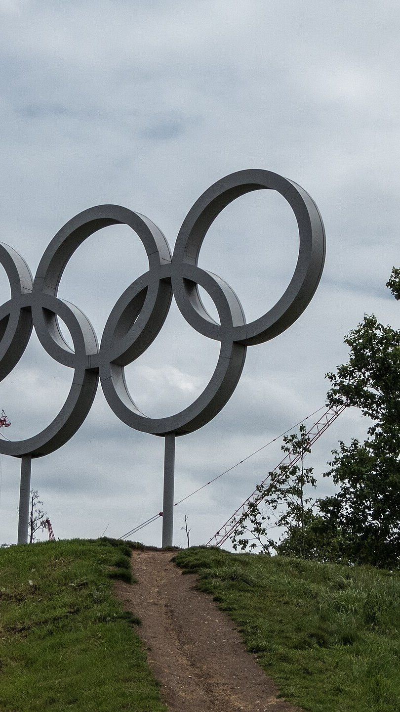
Взаимосвязь науки, культуры и спорта
Научный прогресс
Научные исследования, внедрение инноваций в спорте привели к революции в снаряжении, тренировках, восстановлении спортсменов. Новые технологии повышают эффективность тренировок, улучшают спортивные результаты, делают соревнования более зрелищными.
Культурное влияние
Олимпийские игры стали не просто спортивными соревнованиями, но и глобальным культурным событием. Они объединяют людей, создают диалог между культурами, демонстрируют разнообразие человеческих талантов и достижений.
Спортивное вдохновение
Спорт вдохновляет людей на самосовершенствование, на преодоление трудностей, на достижение поставленных целей. Успехи спортсменов мотивируют миллионы людей по всему миру на ведение активного образа жизни, на стремление к здоровью и победе.
100ballnik.com

Slide 15
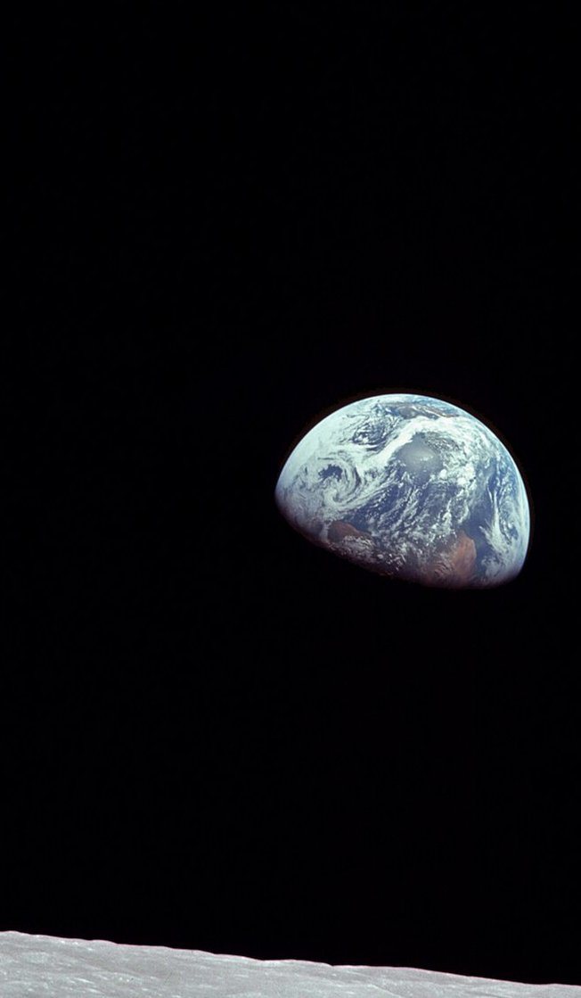
Заключение и выводы
Вторая половина XX — начало XXI века — это период переломных моментов в истории человечества. Научный прогресс привел к революционным изменениям в жизни людей. Культура и искусство отразили новые реалии и вызовы времени. В XXI веке человечество стоит перед новыми вызовами и возможностями. Наука, культура и спорт - неотъемлемые части нашей жизни, которые тесно взаимосвязаны и взаимно обогащают друг друга. Вторая половина XX века и начало XXI века стали эпохой стремительного развития в этих сферах. Научные открытия, культурные тренды, спортивные достижения создают многогранный мир, в котором каждый человек может найти свое место, свой путь к самореализации, творчеству и успеху.
100ballnik.com

